Slide 1





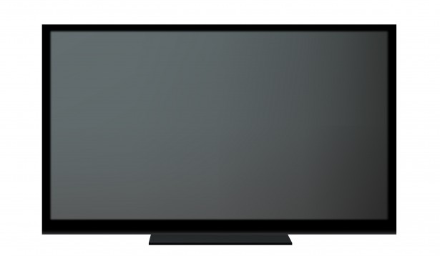




قوانين الصف
درس اليوم:
القيمة المنزلية ضمن أجزاء الألف
قائمة الحضور
نجمة
اليوم
شكر وتقدير
احرص على التعاون مع الجماعة
يد الله مع الجماعة

Slide 2
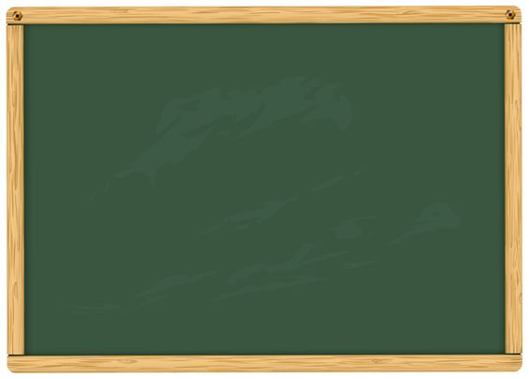








القوانين الصفية
احترام المعلمة والزميلات
عدم مقاطعة المعلمة عندما تتحدث
عدم فتح المايك
بدون إذن
احترام موعد الحصص
الأمانة وعدم الغش
الاهتمام بالواجبات
التركيز مع الشرح
إحضار الكتاب والقلم
استعدادا للحصة

Slide 3






الفكرة العامة
أهداف الفصل
المفردات
محتويات
درس اليوم
فيديو تعريفي
تــــدريبات الكتاب
أنشطة تفاعلية

Slide 4



الفكرة العامة

Slide 5

تشويقة

Slide 6
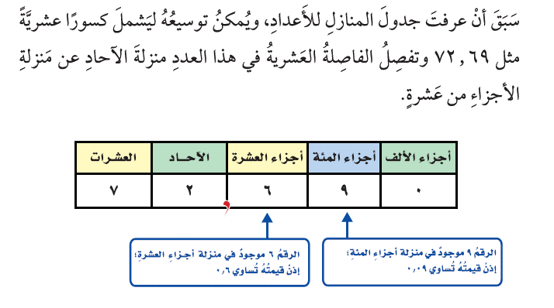
مفاهيم

Slide 7


مثال

Slide 8

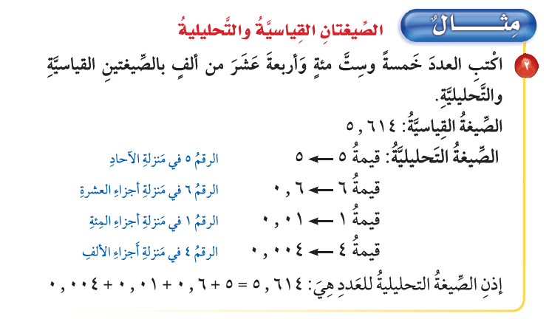
مثال

Slide 9
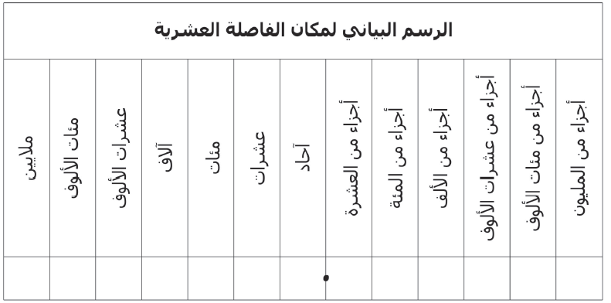

جدول المنازل يتضمن أجزاء الأف وأكثر

Slide 10
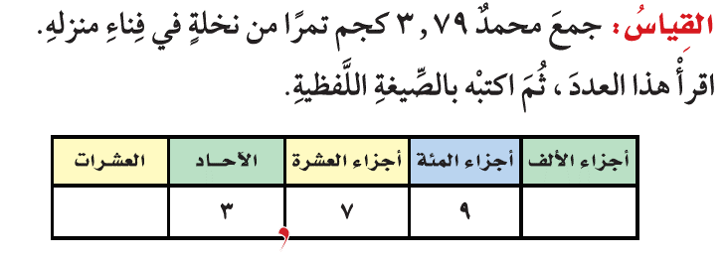

مـــثال

Slide 11
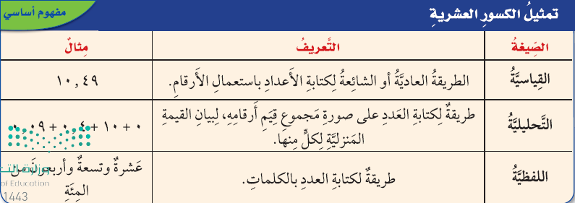
مفاهيم

Slide 12
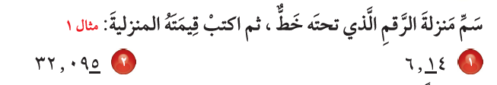
تدريب

Slide 13
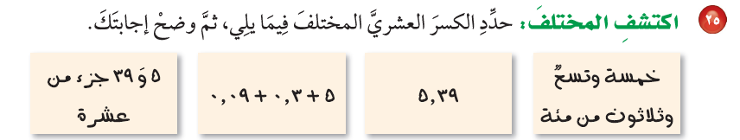
مهارات عليا

Slide 14

اختاري الإجابة الصحيحة:
نشاط تفاعلي
القيمة المنزلية للرقم 5 في العدد 34,754 هي:
ب) 50,000
أ) 0,05
د) 0,5
ج) 0,005

Slide 15


ختاماً
انطلق وحلق نحو النجاح
من لديه هدف لايهاب صعود الجبال
إعداد: هبة المزيد https://t.me/hebamaz

